Slide 1
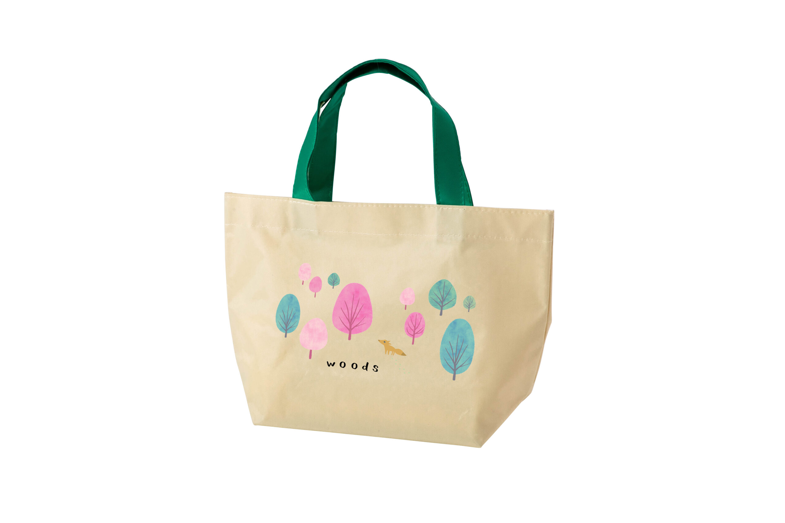
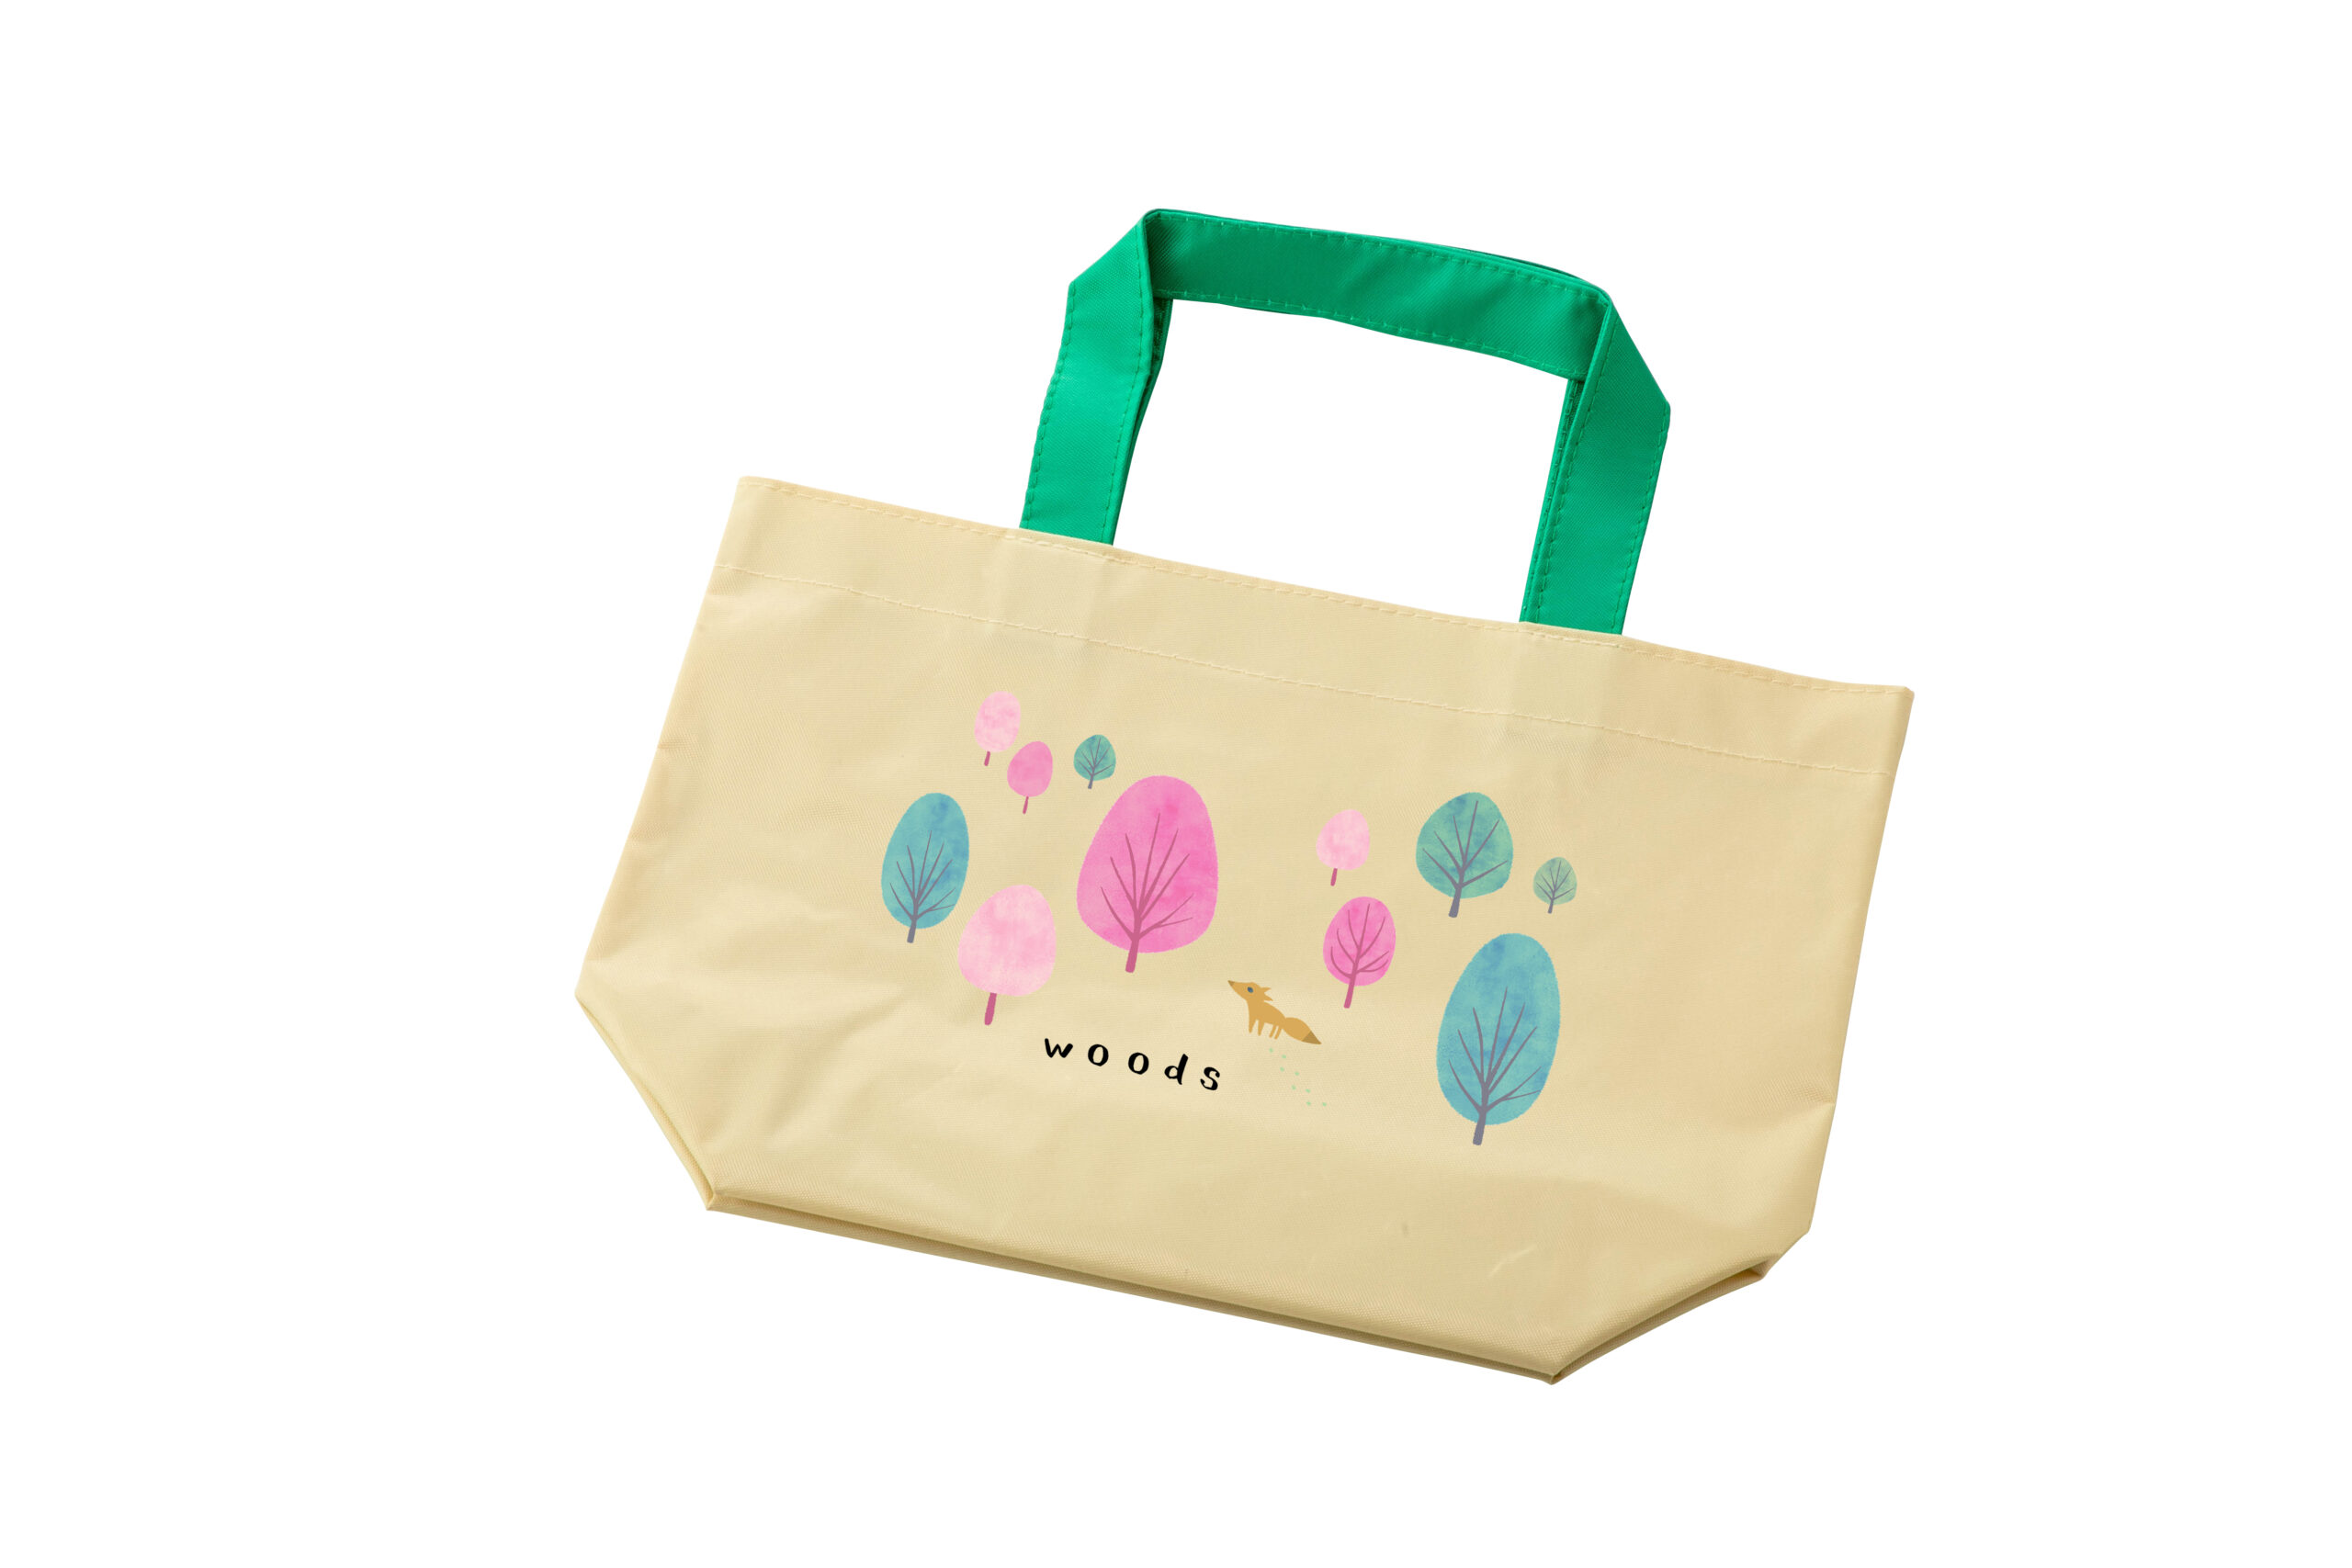
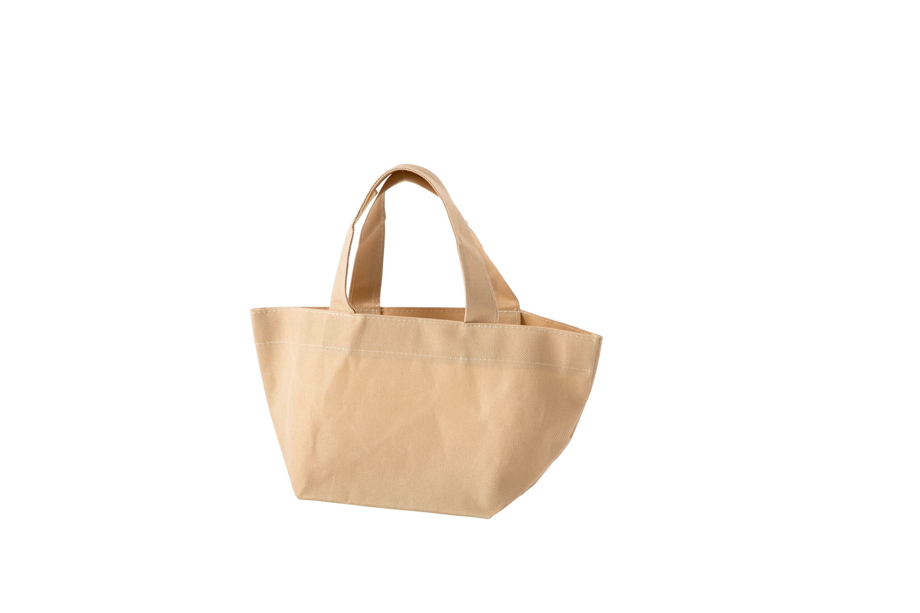
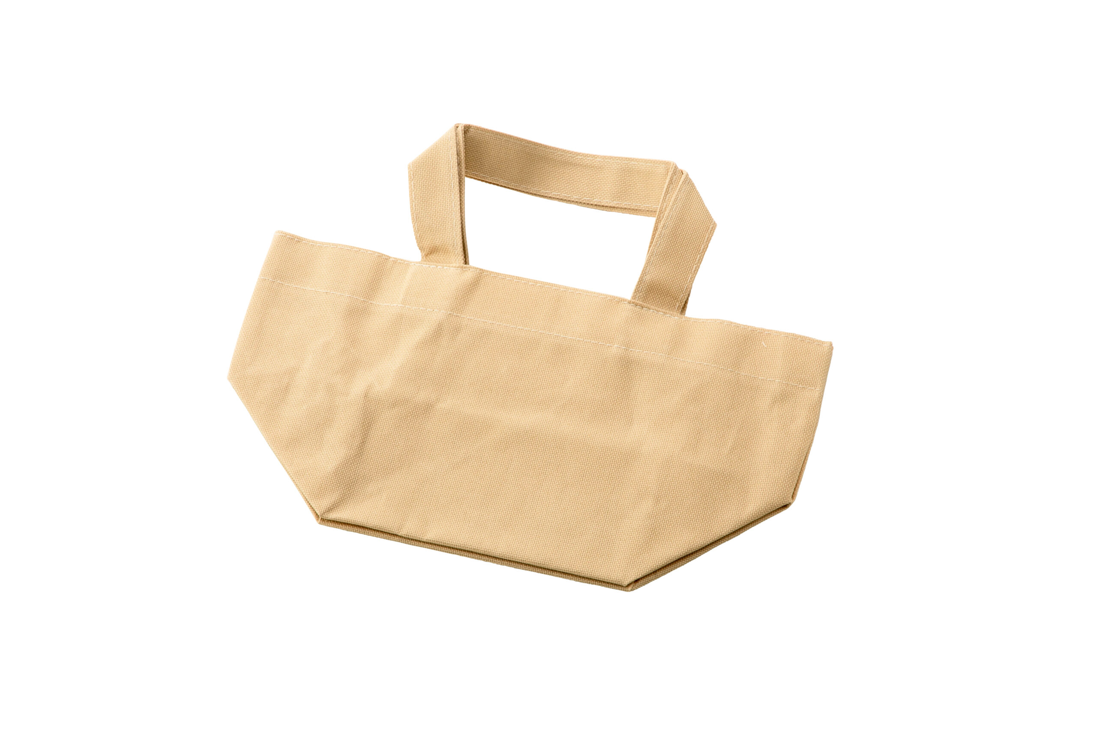
お弁当バッグ
500個から受注生産!多彩な有り生地から選ぶオリジナルバッグ
500個から
かわいくて便利なお弁当バッグ! コンビニやランチなど、ちょっとしたお出かけにピッタリなサイズです。 本体1色名入れはもちろん、1から製作するから全体印刷や多色、オリジナルサイズなども可能です! 完全オリジナル設計可能なノベルティグッズです。
品 番 org040 サイズ 約270x130x135mm 材 質 ポリエステル等 印 刷 シルク 外 装 個別PP袋入
校了後約35日～

